Slide 1


OralCare
Yonathan Nicolay Joya Gonzáles

Slide 2

¿QUE ES?
OralCare es un Software Web Planteado para cubrir la necesidad de administrar los registros y controles odontológicos que surgen en un consultorio odontológico.

Slide 3

objetivo
Diseñar un sistema que gestione la información y que facilite los procesos que se llevan a cabo en un consultorio odontológico en la ciudad de Tunja.
De esta forma se brindara una manera fácil, sencilla de ingresar y almacenar las observaciones importantes que se presenten durante cada una de las citas.

Slide 4

justificación
El sistema planteado es único.
Mejora la experiencia de Usuario.
Fácil Acceso.

Slide 5
ARQUITECTURA •• 4 + 1 vistas
Vista lógica
Vista Despliegue
+1
Vista Procesos
Vista Física

Slide 6
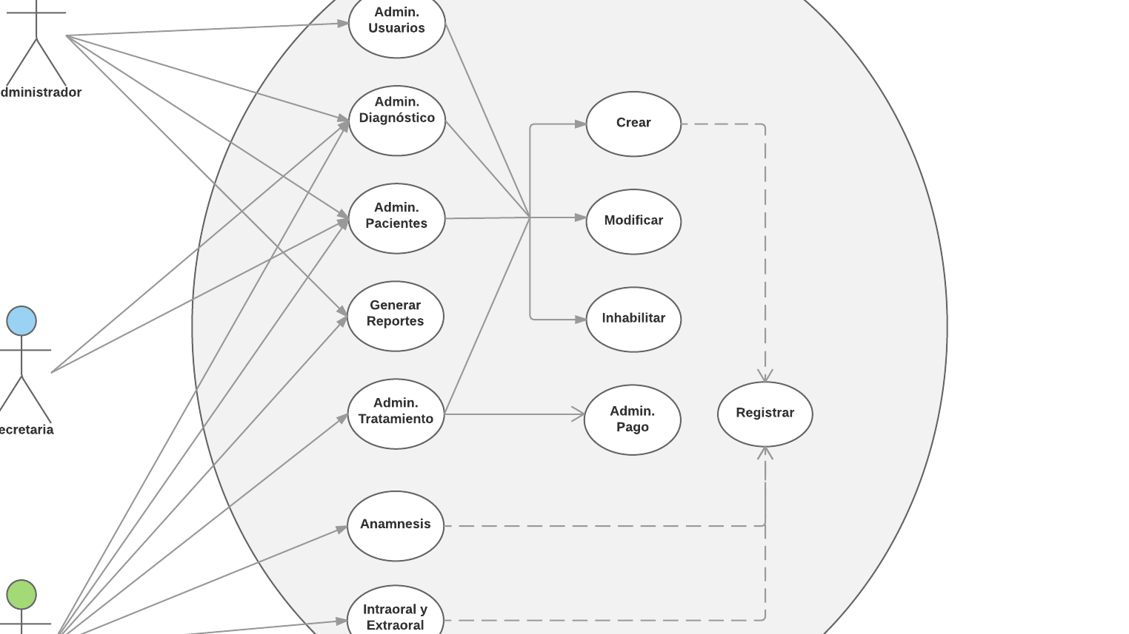
+ 1 Caso de uso y escenarios
Administrar usuarios
Administrar pacientes.
Administrar diagnóstico.
Administrar tratamiento.
Administrar Examen intra-oral y extra-oral
Administrar Anamnesis
Generar reportes.
Notes:
Especificación detallada - > Historia de Usuario

Slide 7
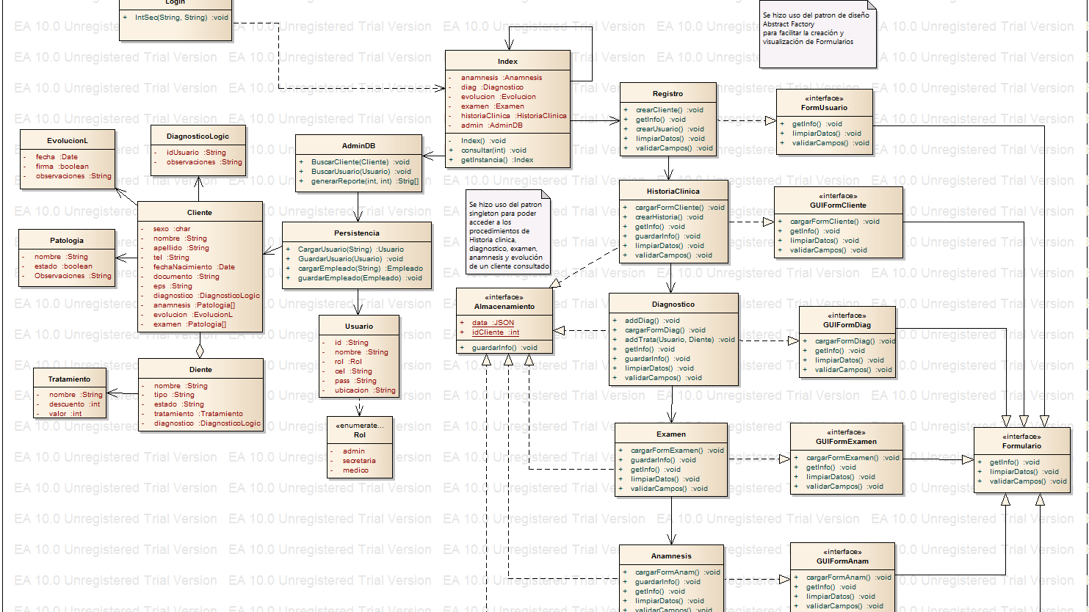
Vista Lógica (Diagrama de Clases)

Slide 8
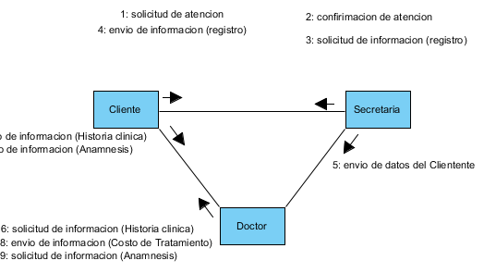
Vista Lógica (Diagrama de Comunicación)

Slide 9
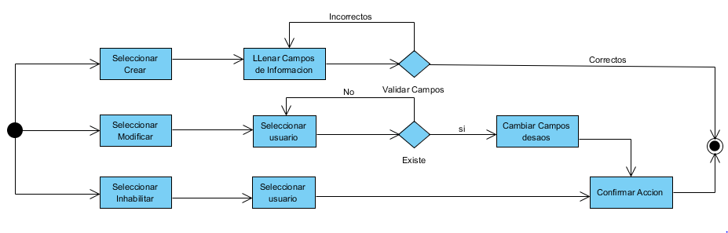
Vista Procesos (Diagrama de Actividades)

Slide 10
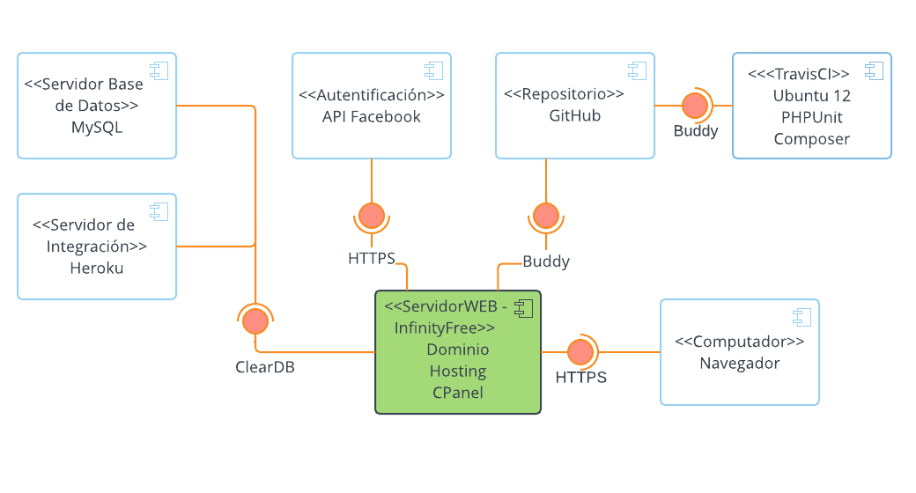
Vista Despliegue (Diagrama de Componentes)

Slide 11
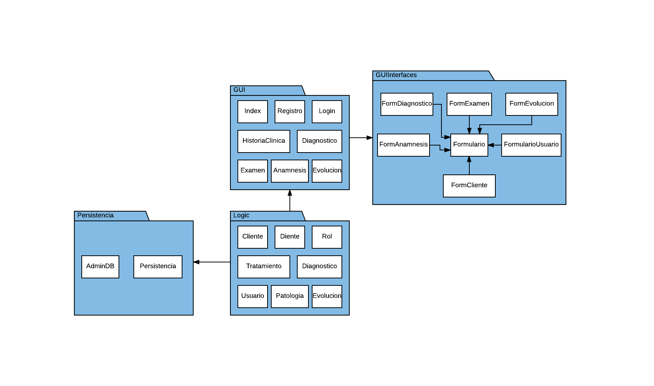
Vista Despliegue (Diagrama de Paquetes)

Slide 12
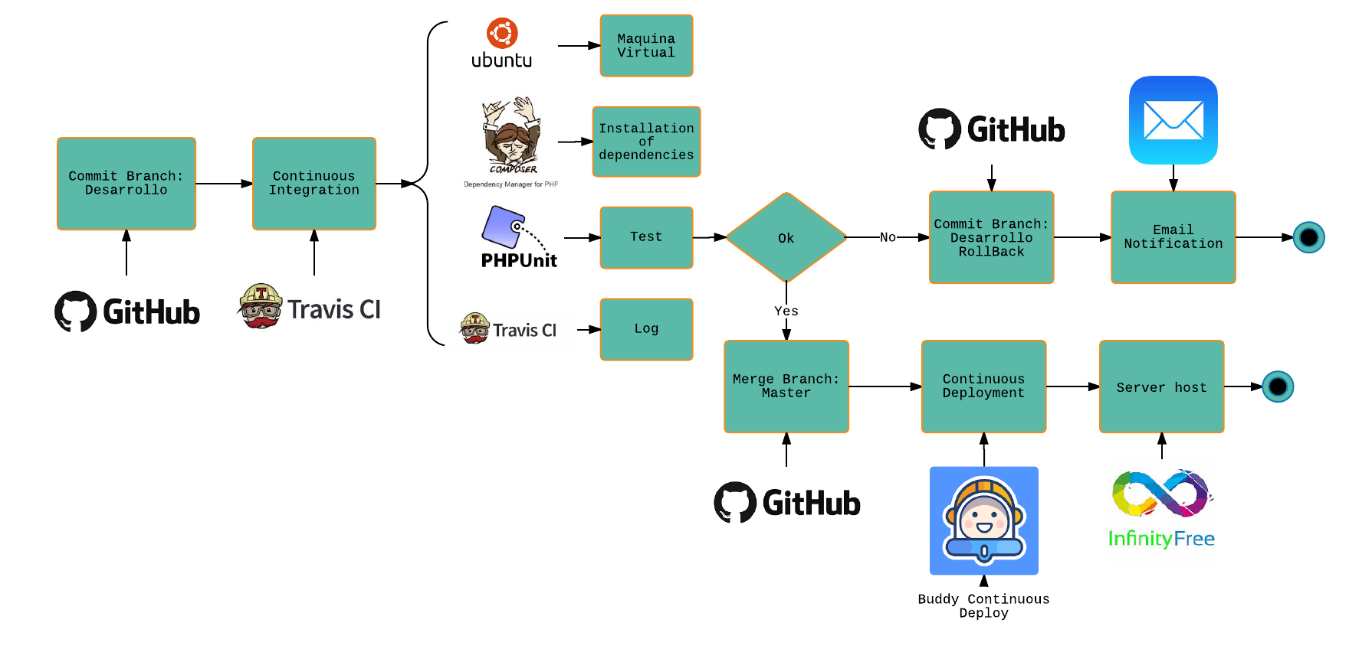
Vista Física (Diagrama de Despliegue)

Slide 13
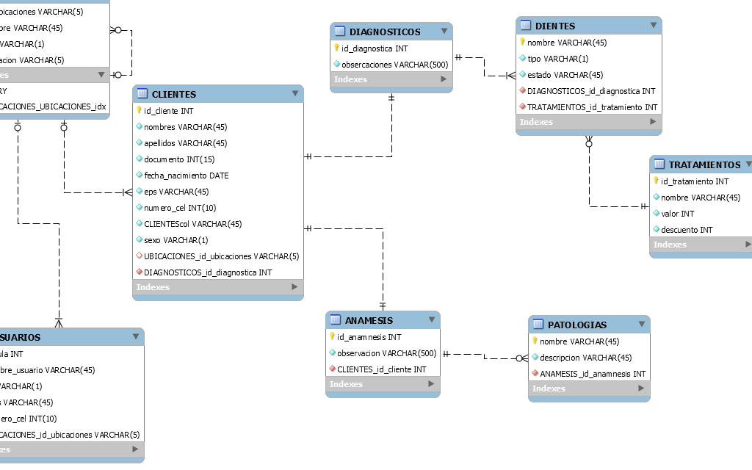
DIAGRAMA ENTIDAD RELACIÓN
Notes:
Prototipos HTML

Slide 14
Gracias

